Slide 1
Презентация к уроку информатики в 7 классе по теме
«Возможности CorelDraw для векторного рисования»
Автор материала:
Энгельгардт Эльвира Эдуардовна
Студенка (бакалавр) 3 курса,
психолого-педагогического факультета,
Кафедра информационных технологий обучения и непрерывного образования
Институт педагогики, психологии и социологии
Сибирского Федерального Университета (ИППС СФУ)
г. Красноярск, 2015 год

Slide 2
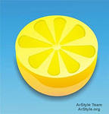
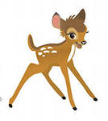
Возможности CorelDraw для векторного рисования

Slide 3
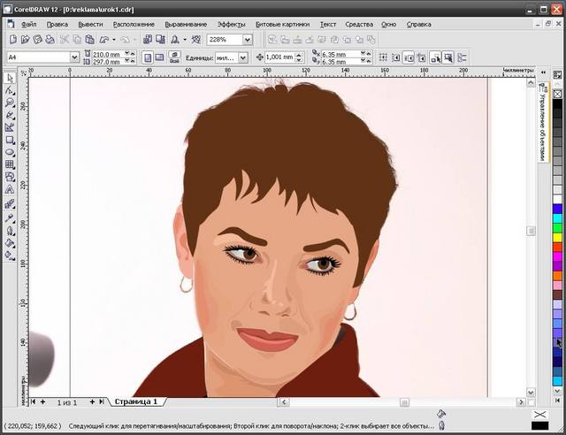
CorelDRAW — векторный графический редактор, разработанный канадской корпорацией Corel.
История
В 1989 г. на свет появился CorelDRAW 1.0
Авторы: Майкл Боулин и Пат Бейрни
В настоящий момент Corel поставляет CorelDRAW в составе набора Graphics Suite состоящий из приложений.

Slide 4
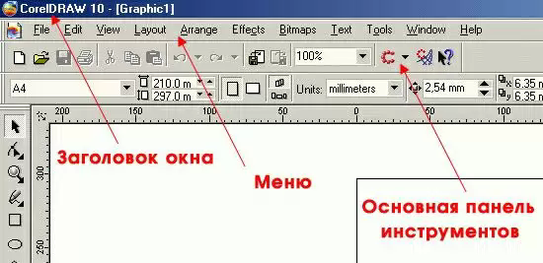
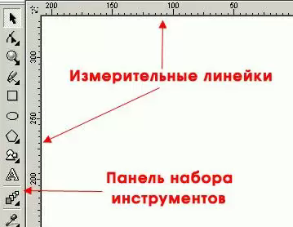
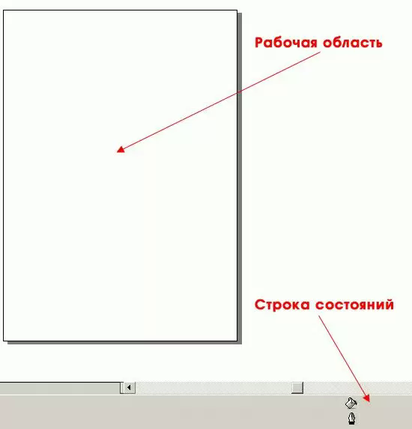
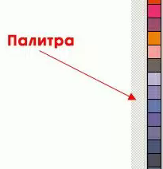
Элементы рабочего окна редактора

Slide 5
Понятие объекта является основным понятием в редакторе CorelDRAW. Объектом называется элемент изображения: прямая, круг, прямоугольник, кривая, замкнутая кривая, многоугольник и другие. Так как с помощью комбинации нескольких объектов можно создавать новый объект, то объекты могут иметь довольно замысловатый вид.
Понятие объекта

Slide 6
Кривые Безье
Одним из важных объектов CorelDRAW являются плавно изогнутые кривые, с помощью которых можно построить любой произвольный контур.
Математик Пьер Безье открыл, что произвольную кривую можно задать с помощью двух векторов, находящихся в начале и конце кривой.
Это положение легло в основу описания кривых Безье в CorelDRAW.

Slide 7
Редактирование изображений
Выделение объектов
Изменение масштаба просмотра изображений
Отмена и возврат последних действий
Перемещение, копирование и удаление объектов
Использование сетки, направляющих и измерительных линеек
Привязка объектов
Блокирование объектов
Цвет контура и заливки объекта

Slide 8
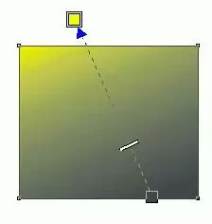
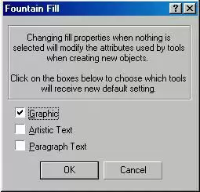
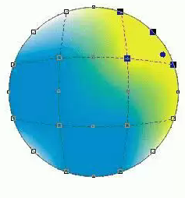
Интерактивная заливка
Texture Fill (Заливка текстурой):
Graphic (Графика), Artistic Text (Фигурный текст) и Paragraph Text (Обычный текст)
Сетчатая заливка

Slide 9
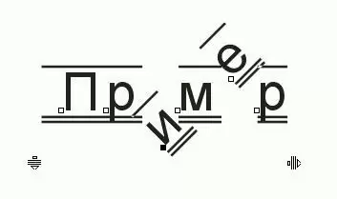
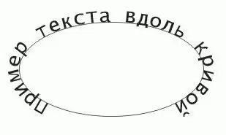
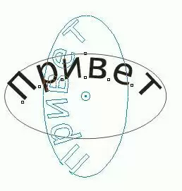
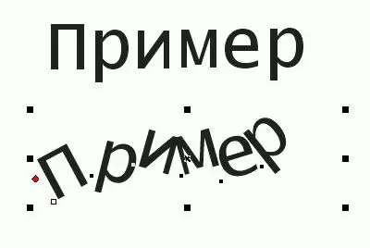
Основы работы с текстом
Форматирования отдельных символов
Размещение текста вдоль кривой
Перемещение текста
Изменение расположения символов текста

Slide 10
Применение эффектов
Перетекание объекта в другой
Интерактивное искажение, применение оболочек и
перспективы
Объемные объекты
Создание теней объектов
Художественная обводка
Линзы

Slide 11
Основные принципы работы с CorelDRAW
• Создание простых геометрических фигур или произвольных кривых и ломаных, замкнутых и разомкнутых. Вставка и форматирование текста;
• Редактирование любого объекта, изменение цвета контура и заливки, изменение формы объекта;
• Вставка готовых картинок или ранее созданных вами иллюстраций в документ;
• Применение разнообразных художественных эффектов;
• Размещение всех объектов в нужных местах, определение порядка взаимного перекрытия объектов.

Slide 12
Список используемых источников
CorelDRAW [Электронный ресурс] / Википедия: свободная энциклопедия. - Режим доступа: ru.wikipedia.org/wik
Самоучитель Corel Draw 10 [Электронный ресурс]. - Режим доступа: http://corel.demiart.ru/book/MENU.htm

